Slide 1



Etude et mise en œuvre du replicaset avec MongoDB
INGC2 2023-2024

Slide 2
PLAN
I-Introduction
II-Concepts de Base
III-Mécanismes Internes
IV-Prérequis
V-Configuration des Instances
Ⅵ-Initialisation du ReplicaSet
VII-Configuration des serveurs secondaires
VIII-Définir l'arbitre
IX-Tests et Résultats

Slide 3
INTRODUCTION
MongoDB est une base de données NoSQL orientée documents qui offre des fonctionnalités robustes pour la gestion de données non structurées. L'un des aspects clés de MongoDB est sa capacité à assurer la haute disponibilité et la tolérance aux pannes grâce à la mise en place de ReplicaSets.

Slide 4
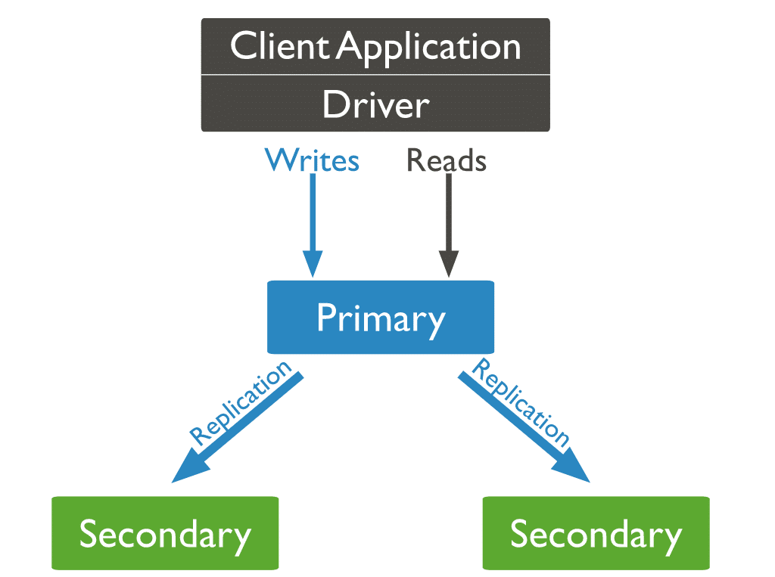
Concepts de Base
Qu'est-ce qu'un ReplicaSet ?
Un ReplicaSet dans MongoDB est un groupe d'instances
mongod qui maintiennent la même copie des données.
Un membre primaire
Des membres secondaires
Membres arbitres

Slide 5
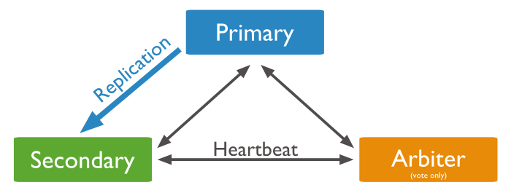
Mécanismes Internes
Elections : Lorsque le membre primaire devient indisponible, les membres secondaires organisent une élection pour élire un nouveau primaire.
Replication Oplog : Chaque membre secondaire maintient un journal des opérations (oplog) qui enregistre toutes les modifications apportées à la base de données.
Heartbeats : Les membres d'un ReplicaSet échangent régulièrement des heartbeats pour vérifier la disponibilité des autres membres.
Oplog

Slide 6
Avantages des ReplicaSets
Haute disponibilité Mise à jour en continu
Tolérance aux pannes Flexibilité de déploiement
Lecture scalable

Slide 7
Prérequis
MongoDB installé sur chaque serveur participant au ReplicaSet.
Accès réseau entre les serveurs pour permettre la communication entre les membres
du ReplicaSet.
Configuration des ports : MongoDB utilise par défaut le port 27017, qui doit être
ouvert et accessible.

Slide 8
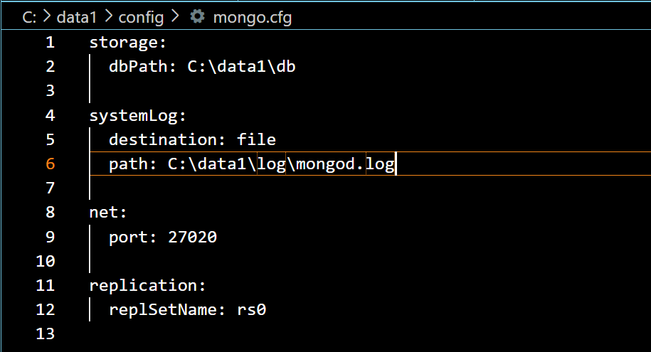
Configuration des Instances
Créer les dossiers pour les serveurs secondaires dans le répertoire C:/
Créer trois sous dossiers ( config , db et log )
Ajouter la configuration du fichier "mongo.cfg" dans le sous dossier "config"

Slide 9
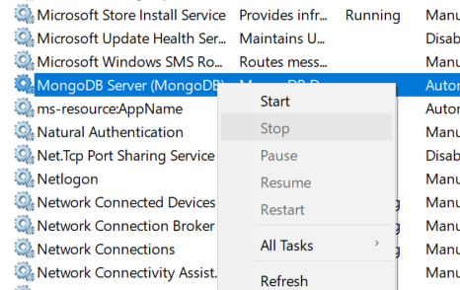
Initialisation du ReplicaSet
Arrêtez MongoDB.
Exécuter l'invite de commande en tant qu'administrateur
configuration du serveur principal MongoDB

Slide 10
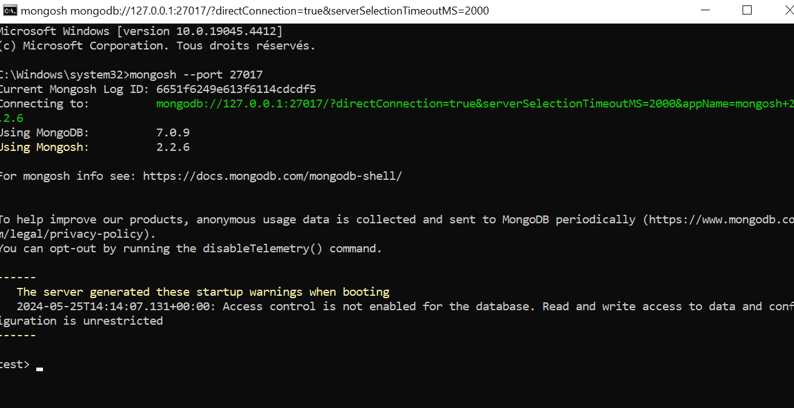
démarrez le shell MongoDB(mongosh –port 27017)
configurez le serveur principal avec les commandes suivantes
config = { _id: "rs0", members: [ { _id: 0, host: "localhost:21017"} ] };

Slide 11
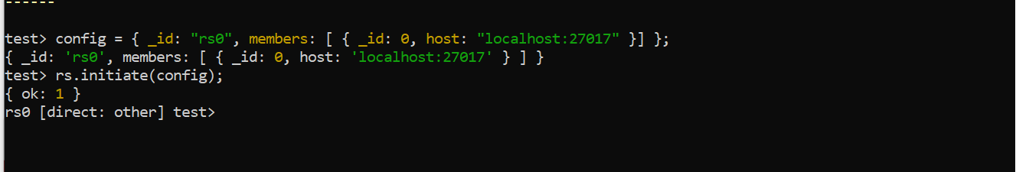
Initiez le replicaset avec la commande : rs.initiate(config);

Slide 12
Configuration des serveurs secondaires
Ouvrez une invite de commandes en tant qu’administrateur.
Exécutez la commande suivante pour démarrer le premier serveur secondaire avec les chemins d’accès aux données et aux journaux, le numéro de port, le moteur de stockage et le nom du réplicas spécifiés :
mongod --dbpath "C:\data1\db" --logpath "C:\data1\log\mongod.log" --port 27020 --storageEngine=wiredTiger --replSet rs0
Répétez le processus pour le deuxième serveur secondaire, en utilisant un autre port (27021)
mongod --dbpath "C:\data2\db" --logpath "C:\data2\log\mongod.log" --port 27021 --storageEngine=wiredTiger --replSet rs0

Slide 13
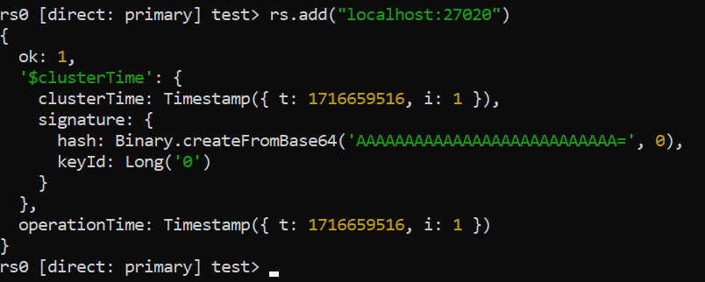
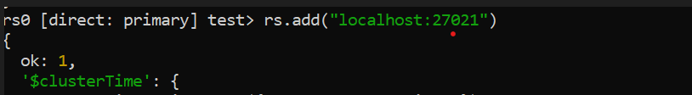
Intégration des serveurs secondaires dans le replicaset
Ouvrez une invite de commandes en tant qu’administrateur.
connectez-vous au serveur principal via le shell MongoDB en exécutant
mongosh --port 27017
Ajoutez les serveurs secondaires au replicaset avec les commandes suivantes :

Slide 14
Définir l’arbitre
Pour départager les votes un arbitre sera nécessaire pour désigner le PRIMARY. Pour ce
faire :
Créer le répertoire C:\data3 avec les dossiers config ,db,log
Configurer le fichier mongo.cfg comme avec les serveurs secondaires
Exécuter un arbitre en spécifiant le port 30000 :
mongod --port 30000 --dbpath /data3 --replSet rs0
ajouter la permission de l’écriture
db.adminCommand({"setDefaultRWConcern": 1, "defaultWriteConcern":{"w":1}})
14

Slide 15
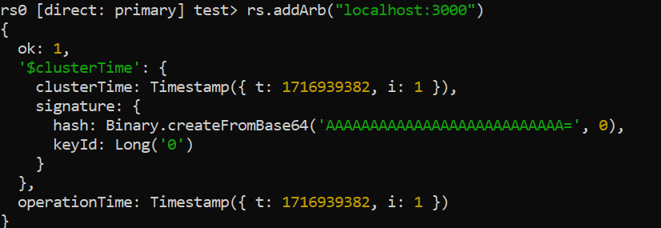
Ajoutons l'arbitre dans la console d’administration
Pour consulter le statut actuel du ReplicaSet, il suffit de faire l’instruction suivante :
rs.status()
15

Slide 16
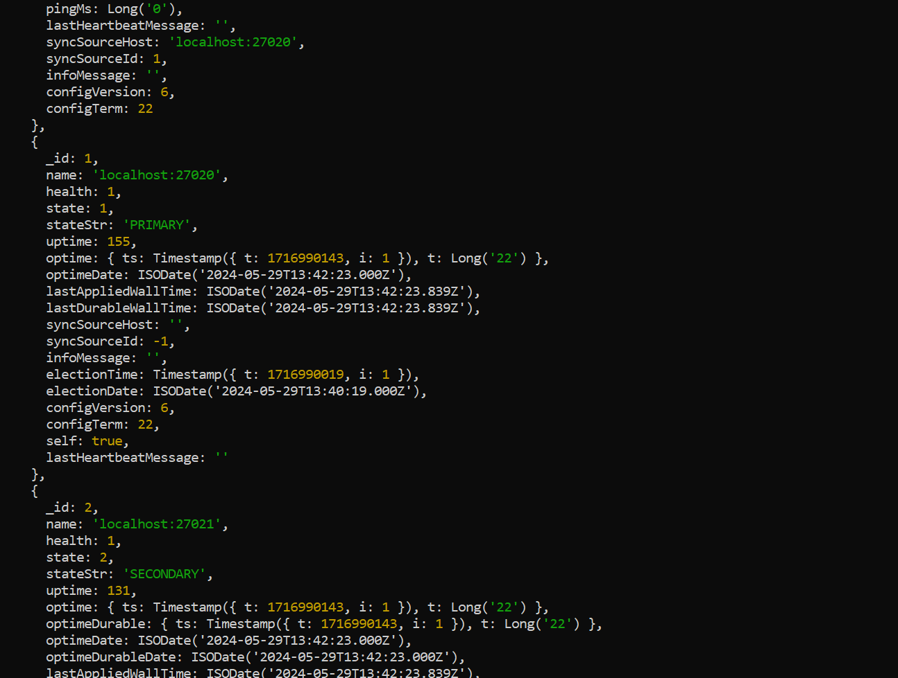
16

Slide 17
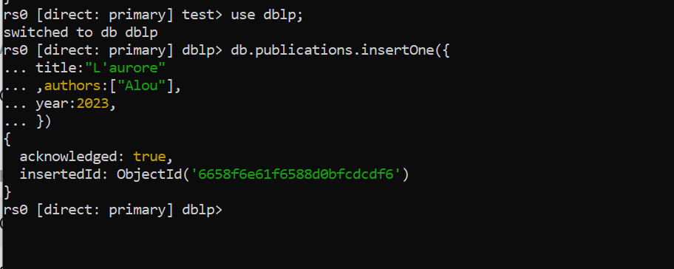
Tests et Résultats
Ajouter une publication dans la base de données dblp.

Slide 18
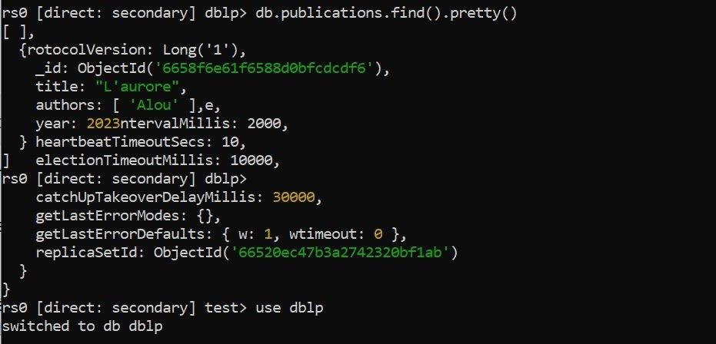
Vérifier l'ajout dans le serveur secondaire
La publication a bien été ajoutée.

Slide 19
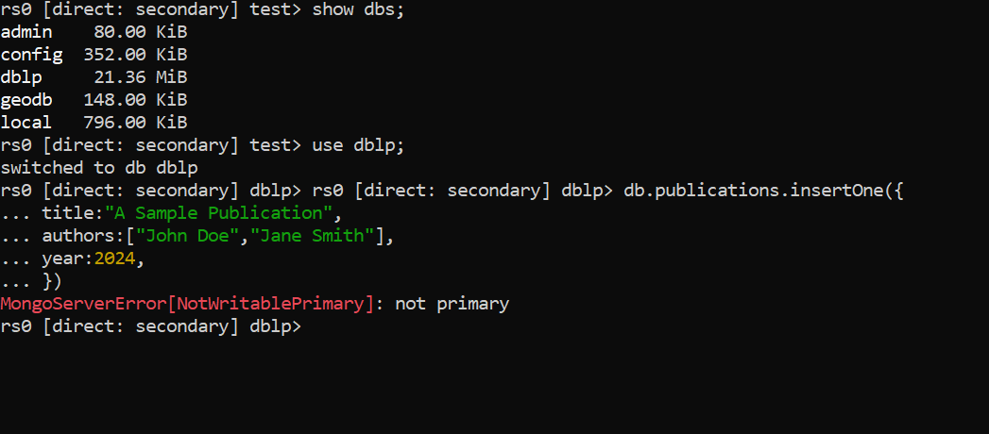
Essayer de l'ajouter directement dans le serveur secondaire
Nous n'avons pas droit à l'écriture .

Slide 20
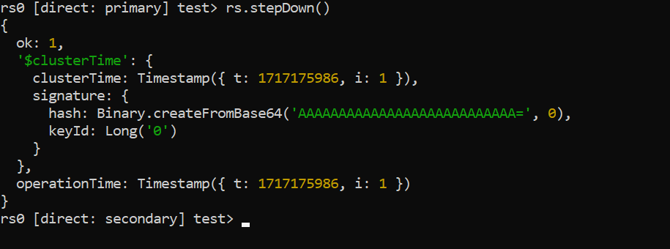
Arrêter le serveur primaire avec la commande rs.stepDown()
Il passe directement en serveur secondaire , l'un des serveurs secondaires prend le relai.

Slide 21
QUESTIONS /SUGGESTIONS

